Slide 1
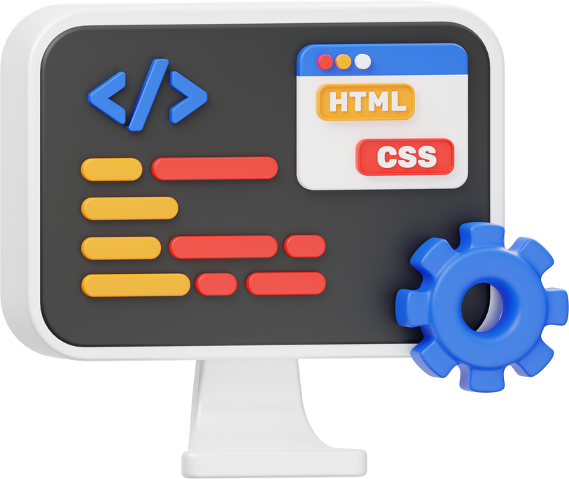
<!--UTP-->
Proyecto2 - WEB API CALCULADORA
<Por=Barría, Marleni (8-977-1987)"/>
<Por=Rodríguez, Carolina (8-963-2307)"/>
}

Slide 2

Introducción {
El Proyecto 2 consiste en desarrollar una aplicación basada en una Web API en ASP.NET, capaz de exponer datos almacenados en una base de datos SQL Server relacionados con operaciones matemáticas realizadas por el usuario. La API debe proporcionar endpoints que permitan obtener todas las operaciones registradas, así como filtros específicos para sumas, restas, multiplicaciones y divisiones.
Además, se implementa una aplicación cliente en WebForms, encargada de consumir la API mediante solicitudes HTTP, mostrar los resultados de manera dinámica y permitir la interacción del usuario a través de botones que consultan los distintos endpoints.
}

Slide 3

Aspectos Generales {
Consume un Web API usando HttpClient y una URL base definida en API_BASE_URL.
Cada botón (Sumas, Restas, Multiplicaciones, Divisiones, Todos) llama al método CargarDatos() enviando el endpoint correspondiente.
Las solicitudes son asincrónicas (async/await), evitando que la página se bloquee mientras espera la respuesta del API.
El método CargarDatos:
Llama al API por medio de GET.
Recibe la respuesta en formato JSON.
Deserializa los datos a una lista de objetos Calculo.
Muestra los resultados en el ListBox.
Incluye manejo de errores cuando el API no está disponible o surge un problema en la solicitud.
La clase Calculo representa el modelo que coincide con los datos enviados desde el Web API.
}

Slide 4
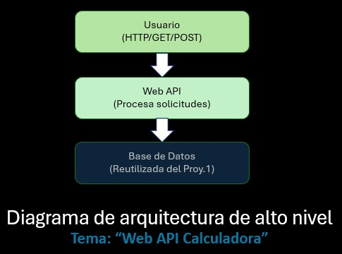
Diagrama de Arquitectura {
}

Slide 5
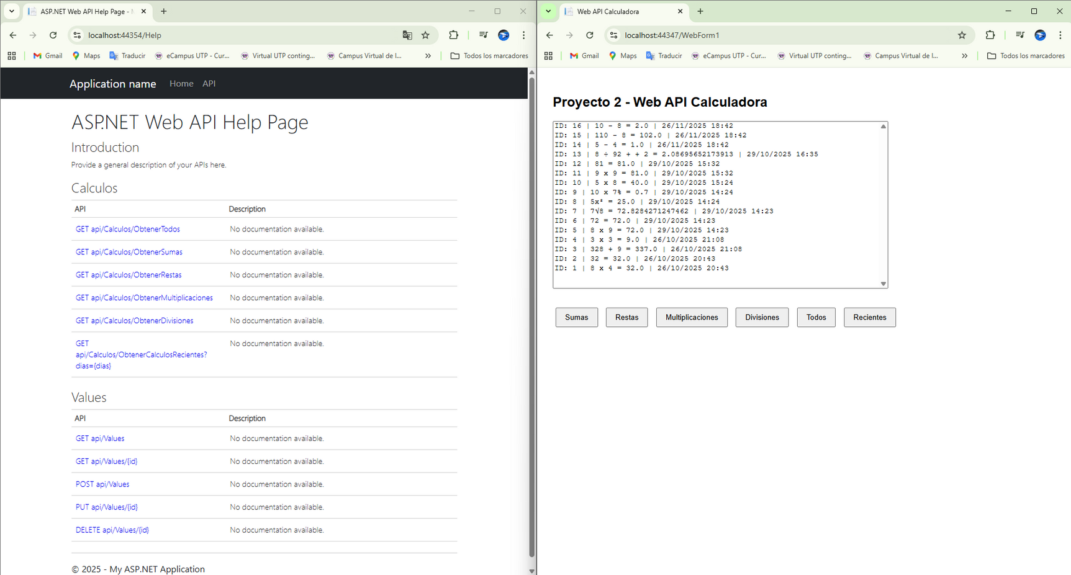
Programa Ejecutando en la Web {

Slide 6
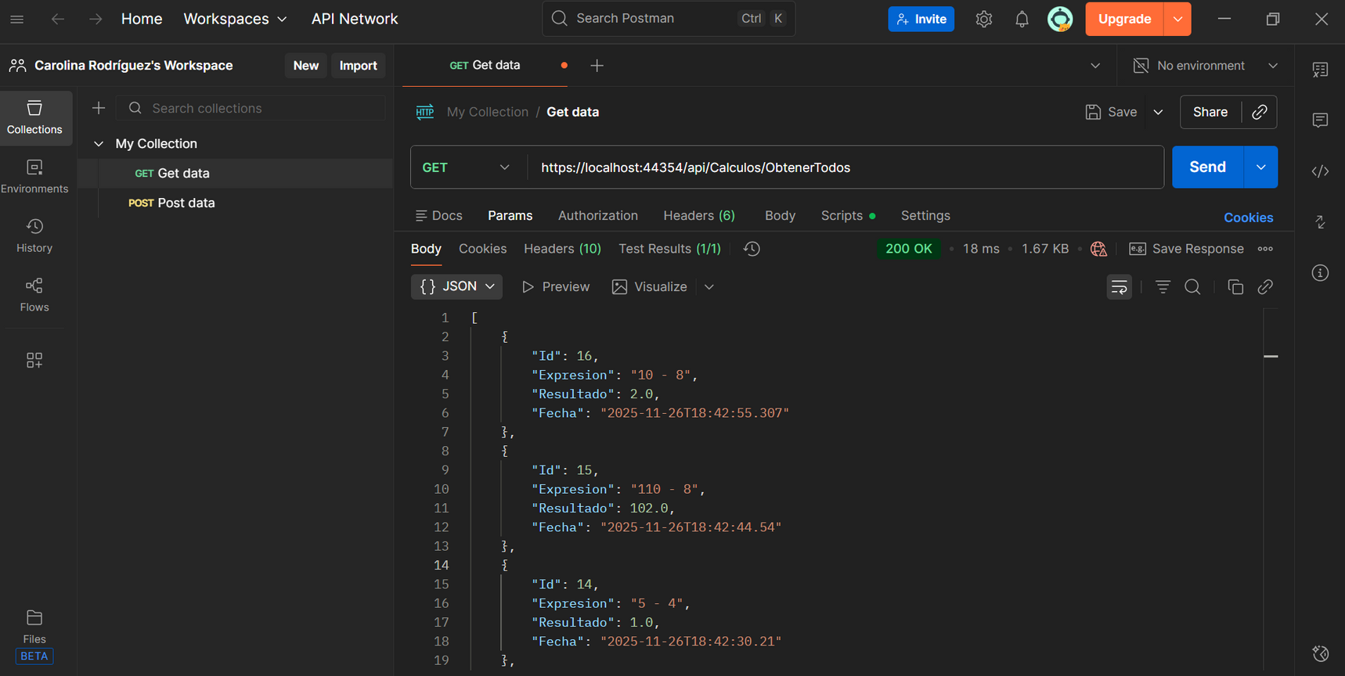
Postman - Get ObtenerTodos {
}

Slide 7
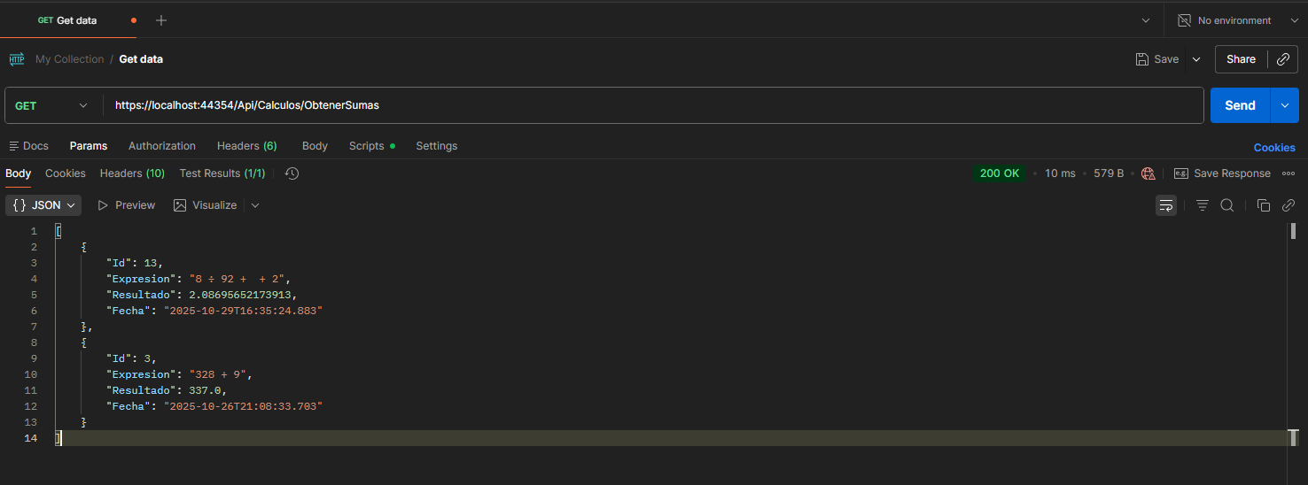
Postman - Get ObtenerSumas {
}

Slide 8
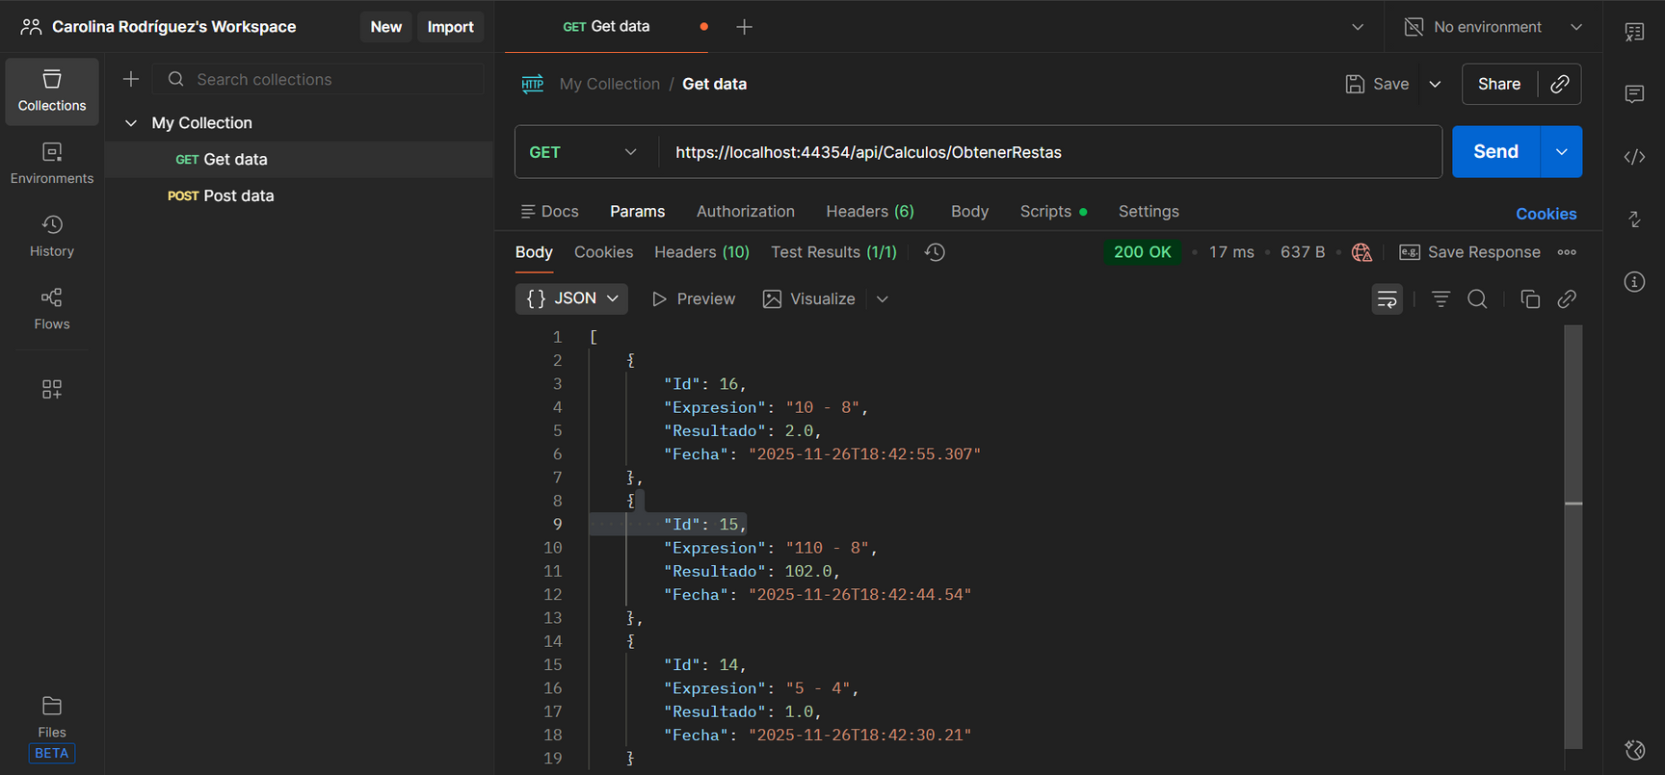
Postman - Get ObtenerRestas {

Slide 9
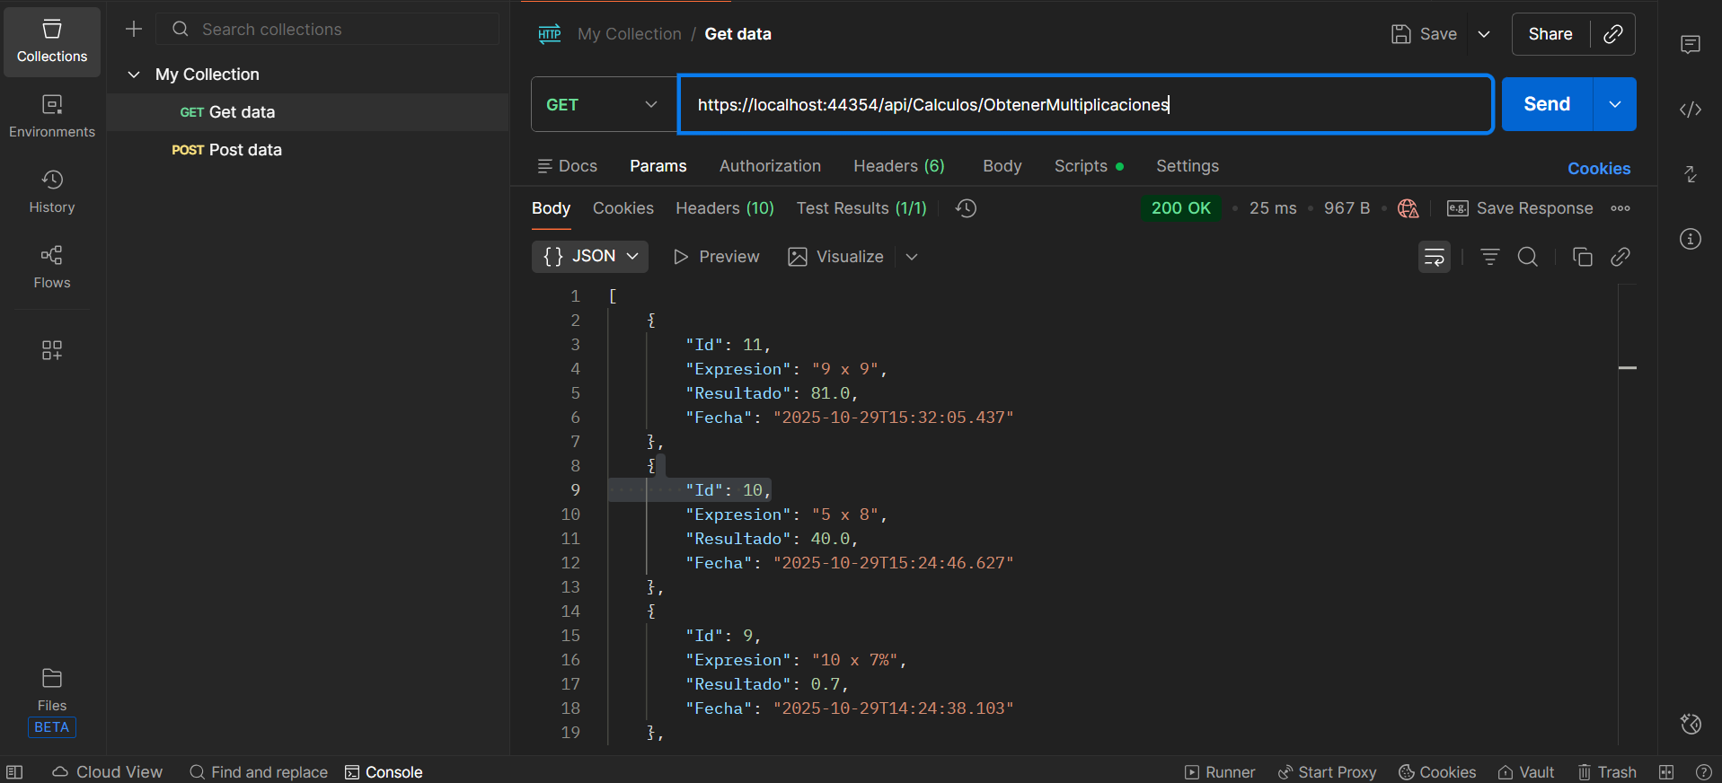
Postman - Get ObtenerMultiplicaciones {

Slide 10
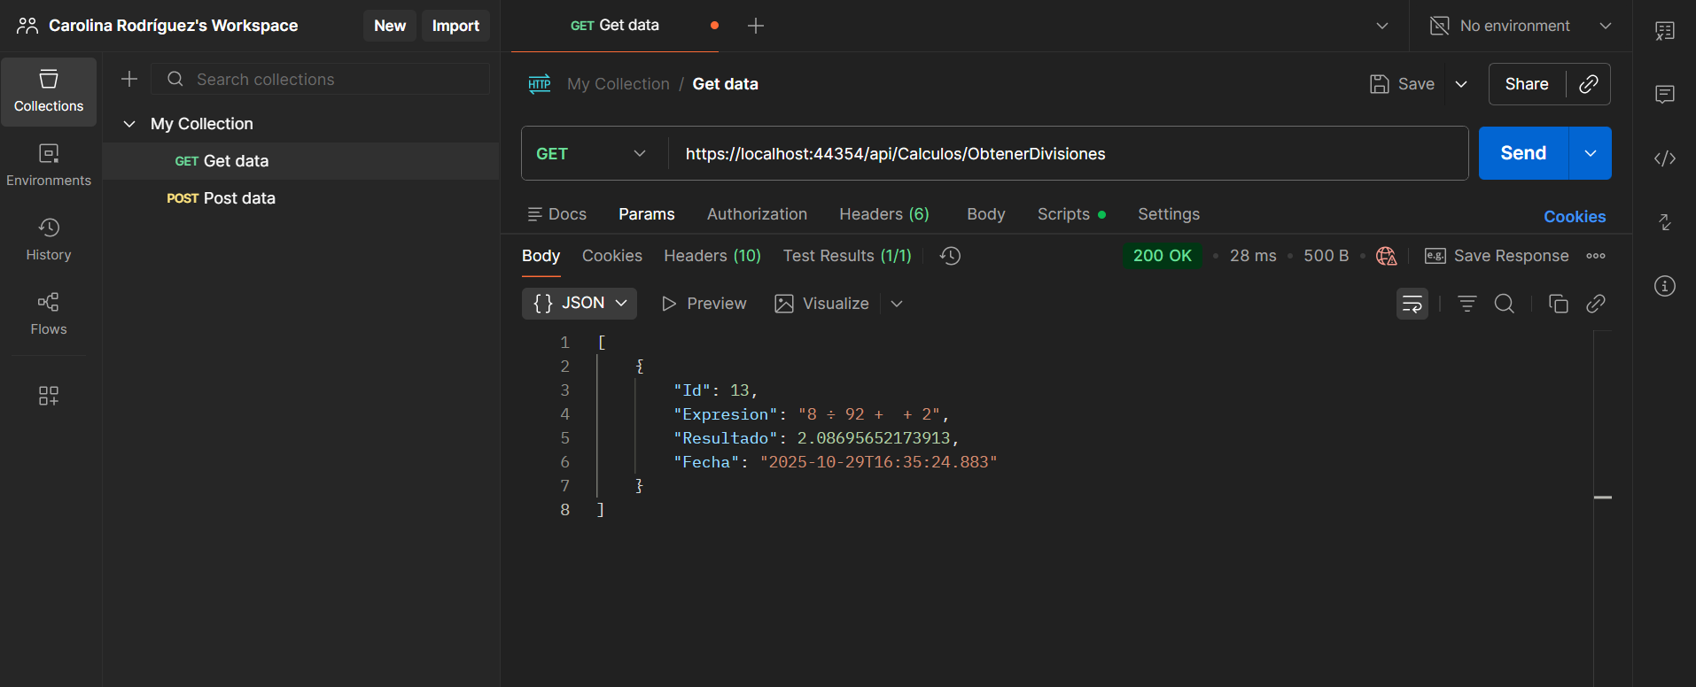
Postman - Get ObtenerDivisiones {

Slide 11
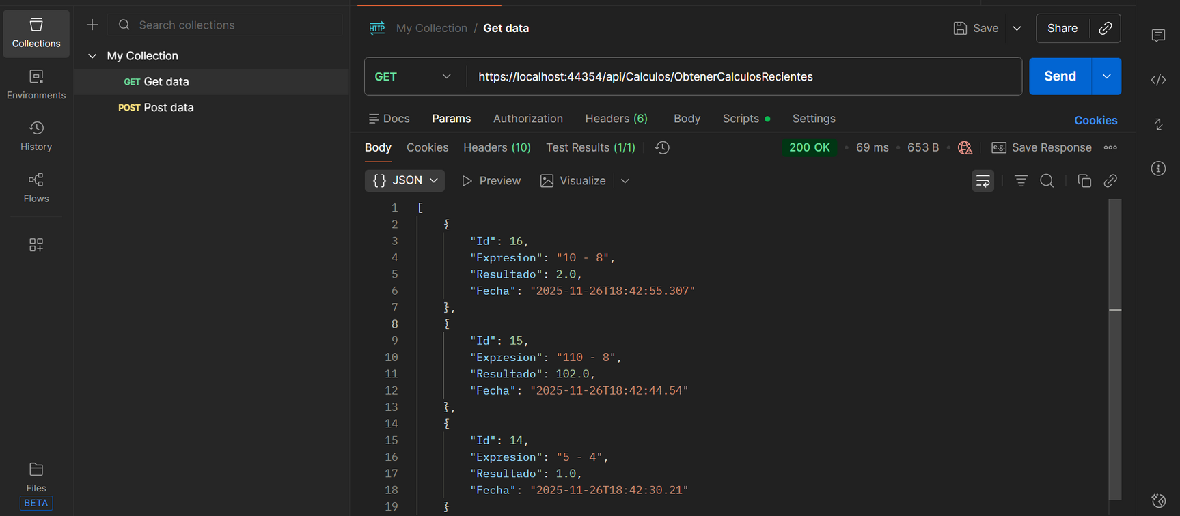
Postman - Get ObtenerCalculosRecientes {

Slide 12
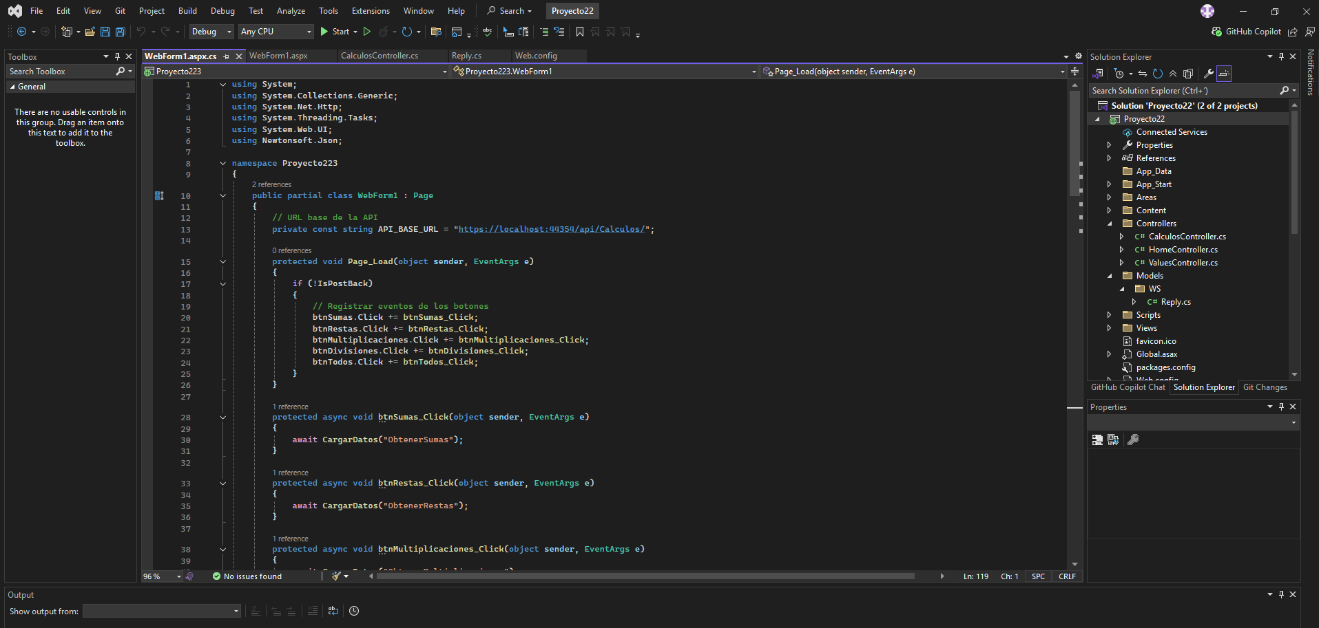
Código Fuente WebForms {
}

Slide 13
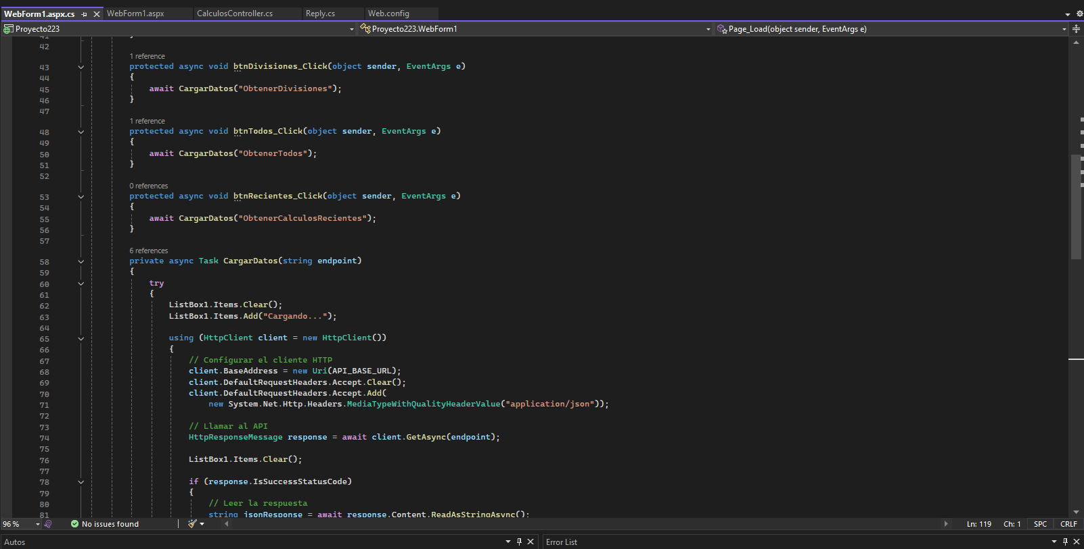
Código Fuente WebForms {
}

Slide 14
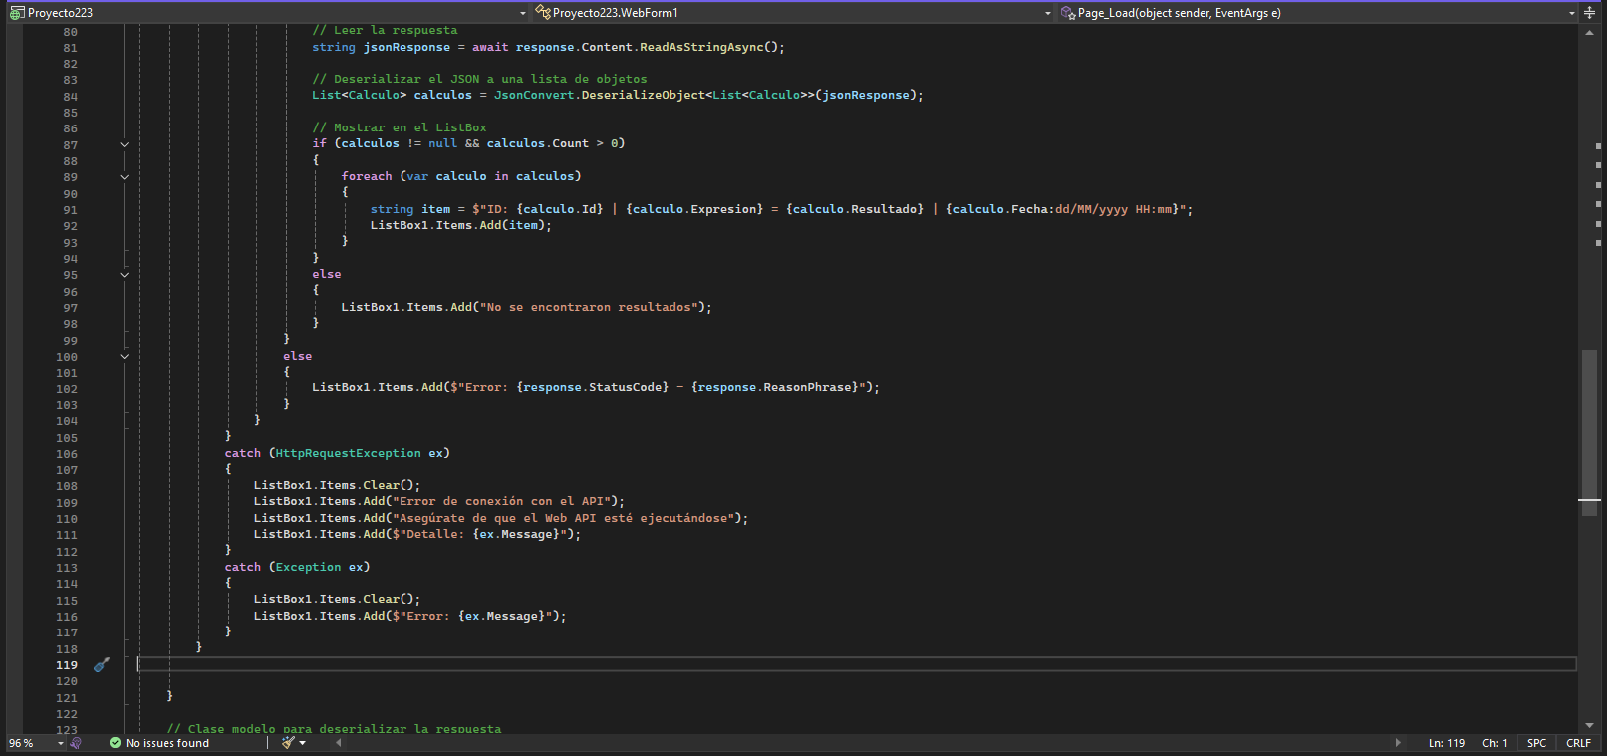
Código Fuente WebForms {
}

Slide 15
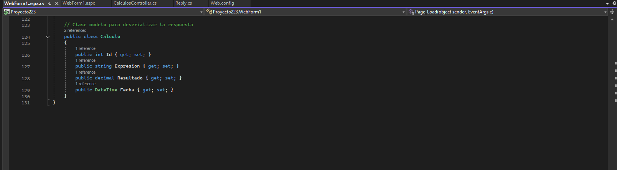
Código Fuente WebForms {
}

Slide 16
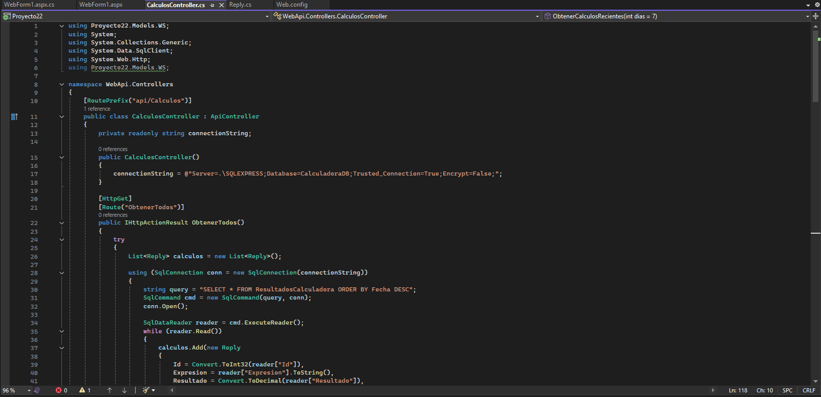
Código Fuente CalculosController {
}

Slide 17
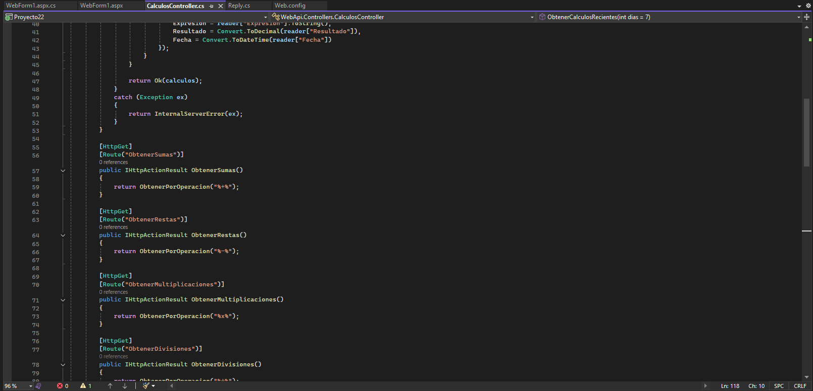
Código Fuente CalculosController {
}

Slide 18
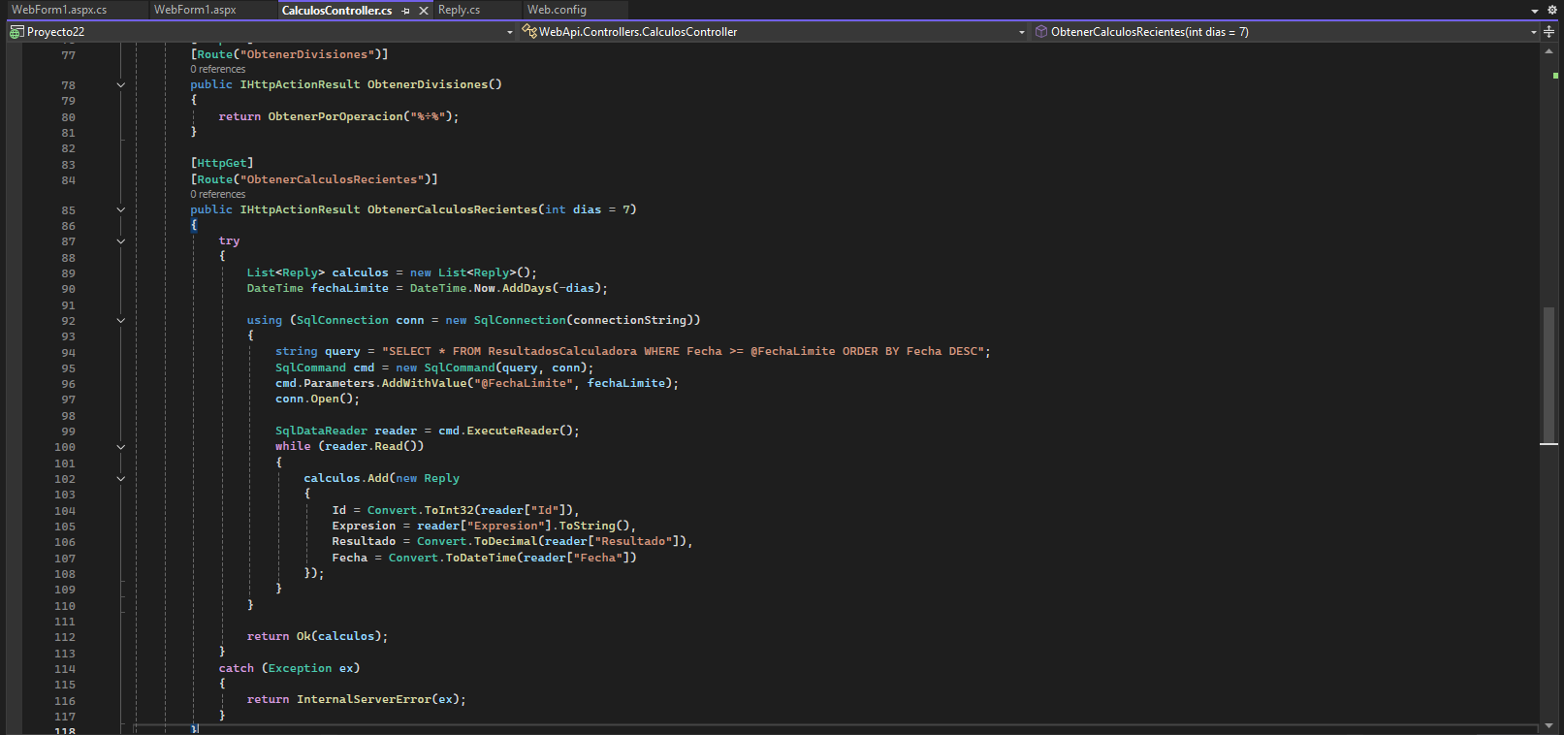
Código Fuente CalculosController {
}

Slide 19
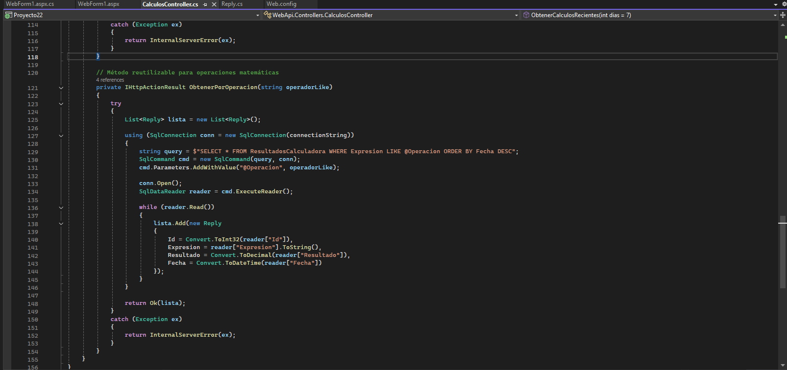
Código Fuente CalculosController {
}

Slide 20
URL al Repositorio {
https://github.com/16marleni/ds4/tree/proyectos/Proyecto2
}

Slide 21

Conclusión {
Este proyecto permitió comprender de forma práctica el funcionamiento de una arquitectura basada en servicios, donde una Web API actúa como proveedor de datos y una aplicación WebForms funciona como cliente consumidor. Se logró implementar una solución completa que incluye conexión a base de datos, filtrado de información, manejo de respuestas en formato JSON y presentación de resultados en la interfaz.
}

Slide 22
Gracias {
}

